Slide 1
PROGETTO ENTERPRISE • 100% LOCALE & PRIVACY-FIRST
Local Multimodal RAG & Knowledge Graph Studio
Ingestion documentale ricorsiva, embedding su GPU NVIDIA (EmbeddingGemma-2) e navigazione a grafo Obsidian.
NVIDIA GPU CUDA
EmbeddingGemma-2 (768d)
Zero latenza, 100% locale
Qdrant Vector DB
Database vettoriale in Docker
HNSW indexing istantaneo
Grafo Obsidian
Visualizzazione interattiva
Correlazioni semantiche live

Slide 2
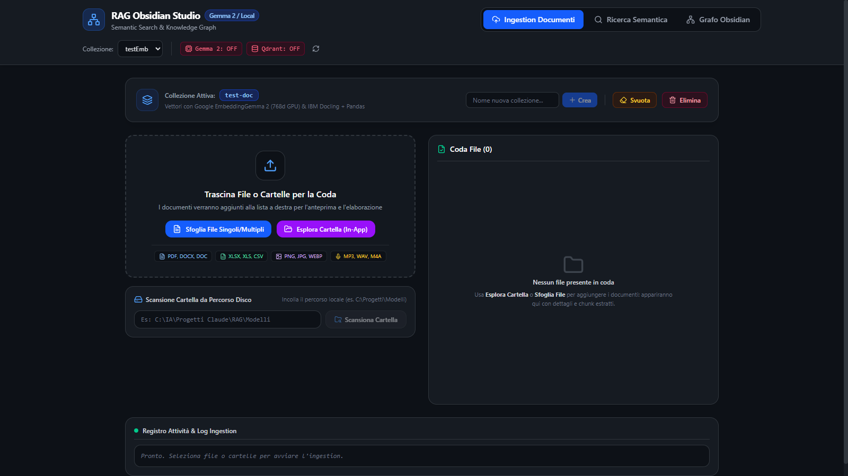
OBIETTIVI & INGESTION
Visione di Progetto & Interfaccia di Ingestion Ricorsiva
🎯 Dati Non Strutturati Sotto Controllo
✓ 100% On-Premise: Zero dati inviati al cloud, piena aderenza GDPR e massima sovranità.
✓ Ingestion Ricorsiva: Scansione automatica di cartelle padre e tutte le sottocartelle preservando la gerarchia.
✓ Parsing Ibrido Multi-Formato: Docling + Pandas per PDF, DOCX/DOC e fogli Excel (.xlsx e .xls) complessi.
✓ Coda & Log Real-Time: Monitoraggio live dell'avanzamento, chunking e vettorializzazione.
📸 GUI Ingestion: Drag & Drop, Scansione Ricorsiva e Coda File Real-Time

Slide 3
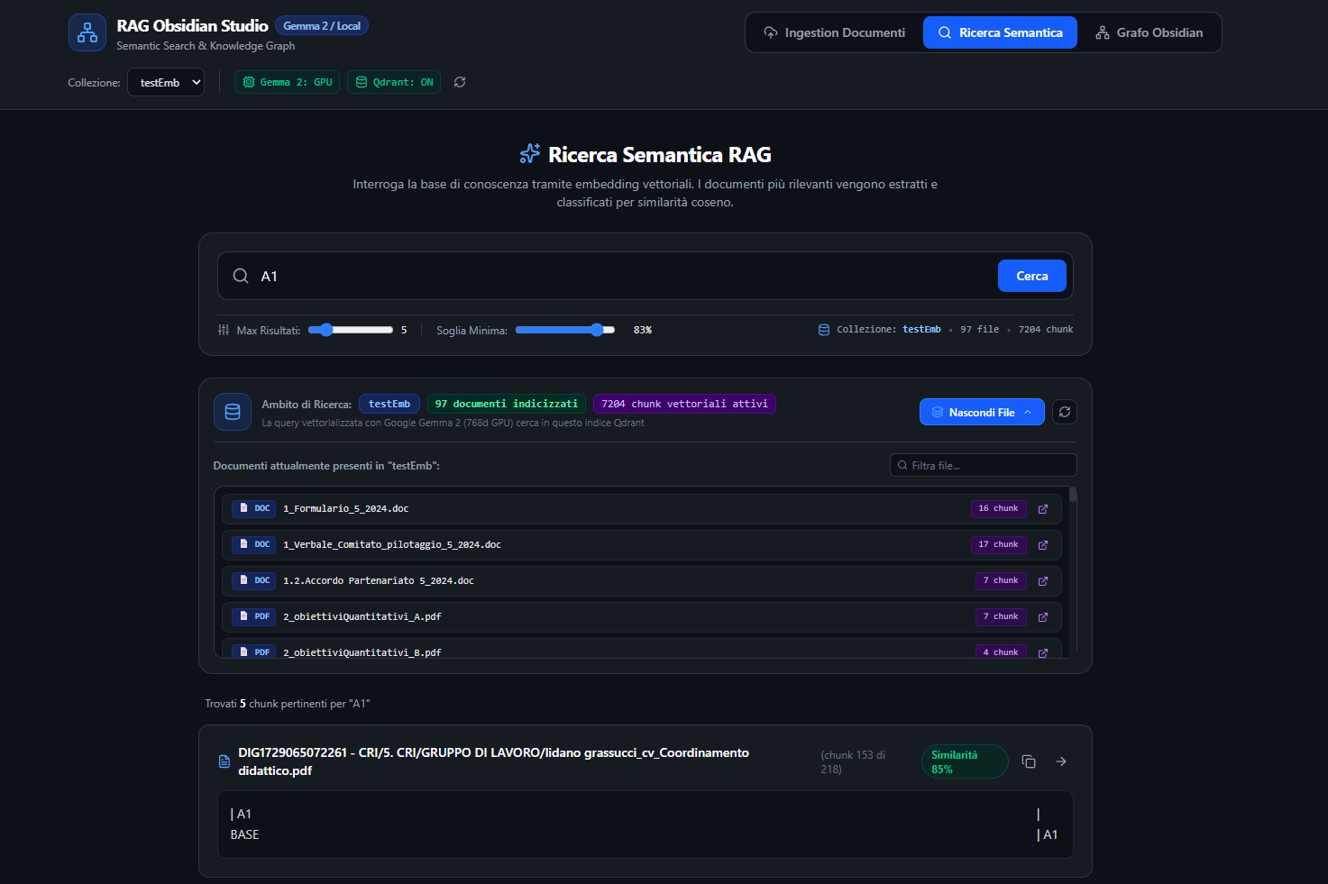
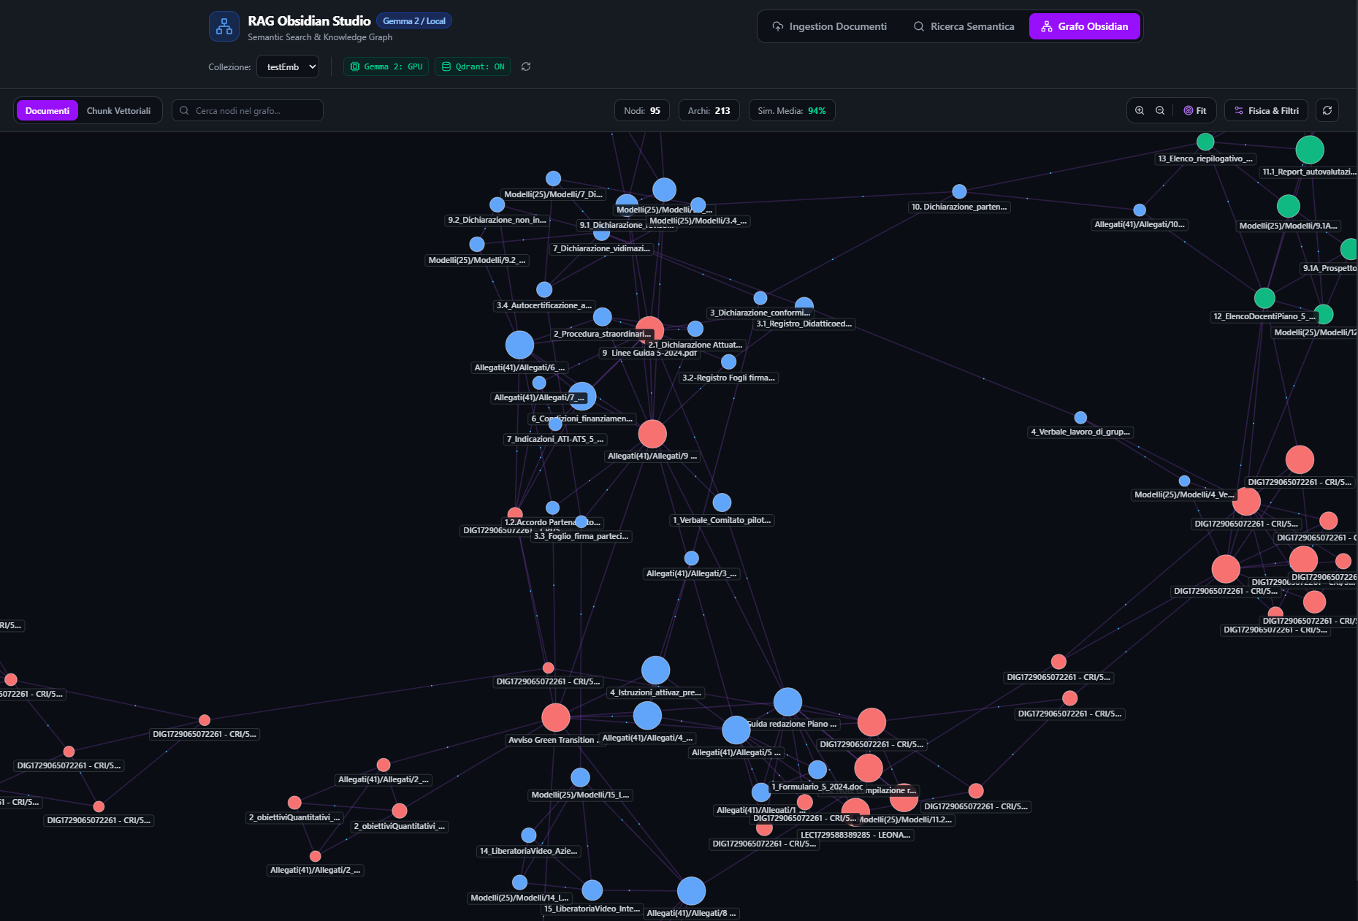
GUI & USER EXPERIENCE
Interfaccia Utente: Ricerca Semantica RAG & Grafo di Conoscenza
🔍 1. Ricerca Semantica RAG Contestualizzata
🕸️ 2. Obsidian Knowledge Graph Studio
• Slider soglia minima a passo unitario (1%)
• Scheda perimetro collezione posizionata sotto la barra di ricerca
• Controlli navigazione in alto (Zoom In/Out, Fit-to-screen)
• Connessioni pesate da similarità coseno tra documenti e chunk

